Slide 1
Istanbul 18.02-23.02.2014
ME AND MY EUROPE MEETING IN TURKEY

Slide 2
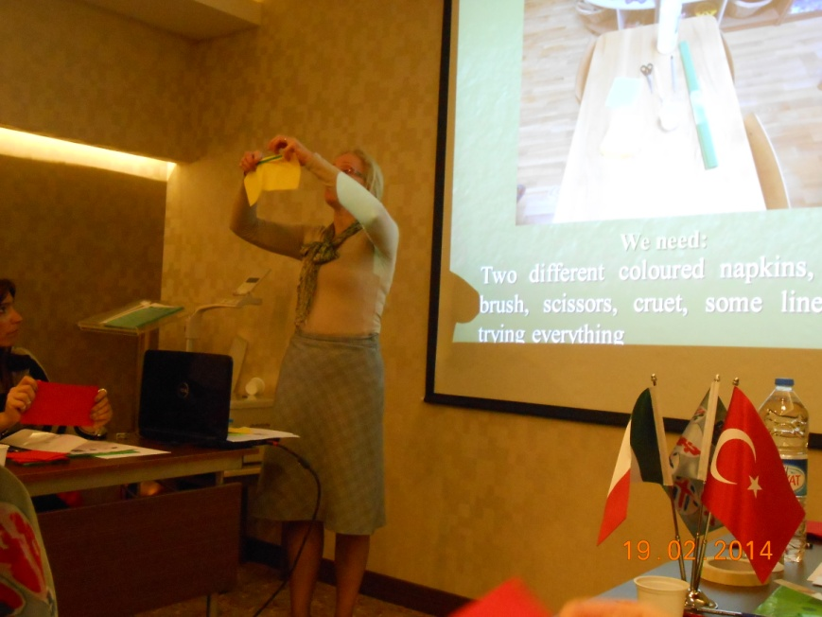
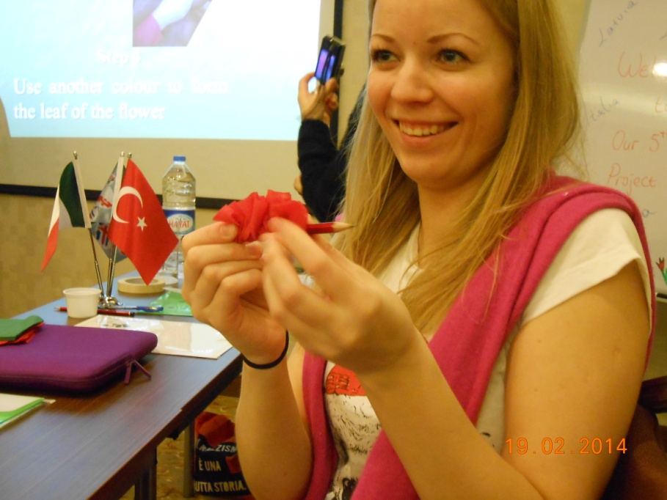
LEEDU
Leedu õpetas meile salvrätikutest rooside tegemist. Salvrätik tuli kõigepealt murda pooleks ning kinnise osa poole asetada tavaline pliiats. Seejärel rullida paber pliiatsi ümber ning vajutada pliiatsi äärtest salvrätik keskele kokku. Seejärel tuleb pliiats välja tõmmata ja rullida salvrätik lilleks. Salvrätikust varre saab liimiga kinnitada lille külge.

Slide 3
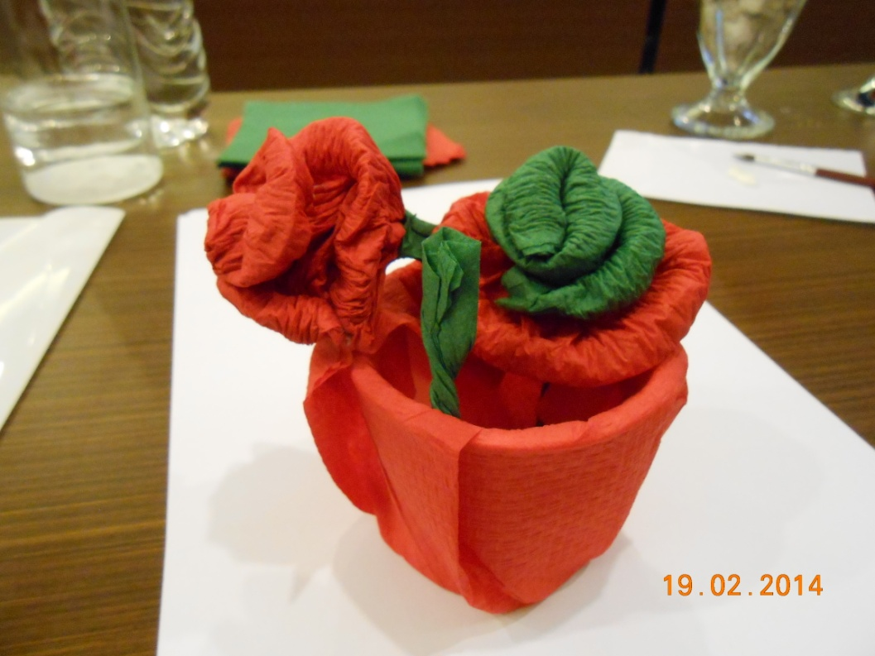

Slide 4
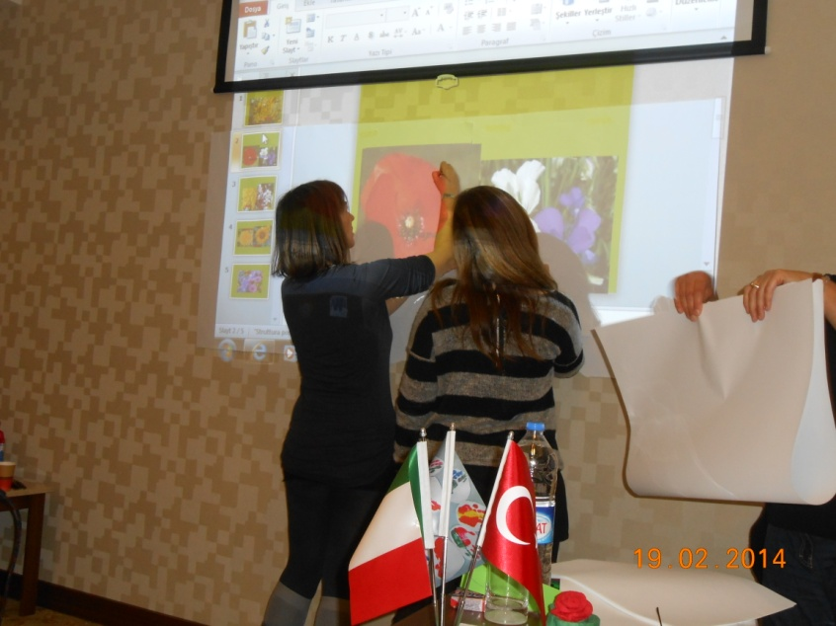
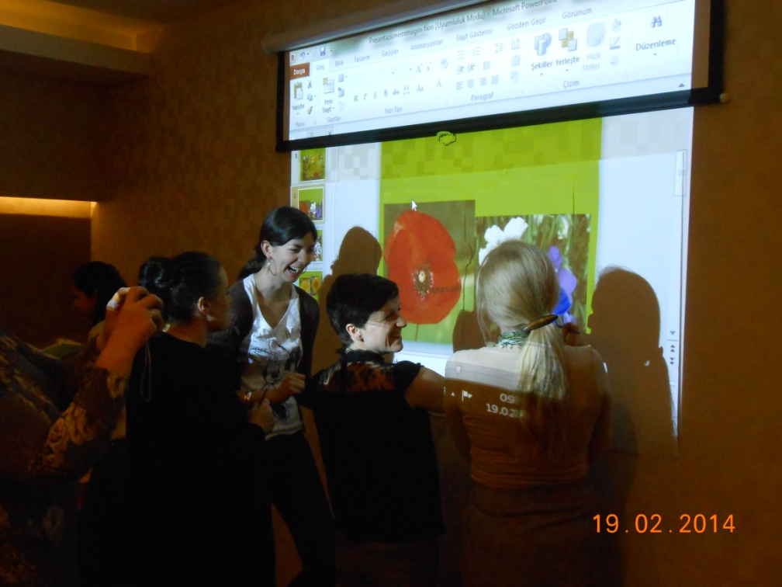
ITAALIA
Itaalia tutvustas meile väga vahvat tehnikat. Vaja läheb selleks projektorit, millega saab näidata seinale erinevaid lilli (lilled leiab lihtsalt Google abiga). Seinale tuleb asetada valge paber, mille peale saab joonistada tavalise pliiatsiga lillede kontuurid, seejärel värvida.

Slide 5
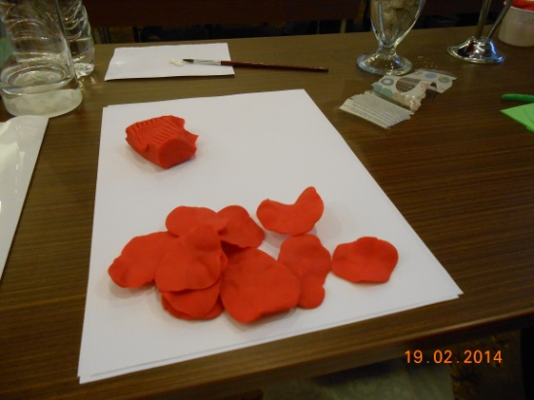
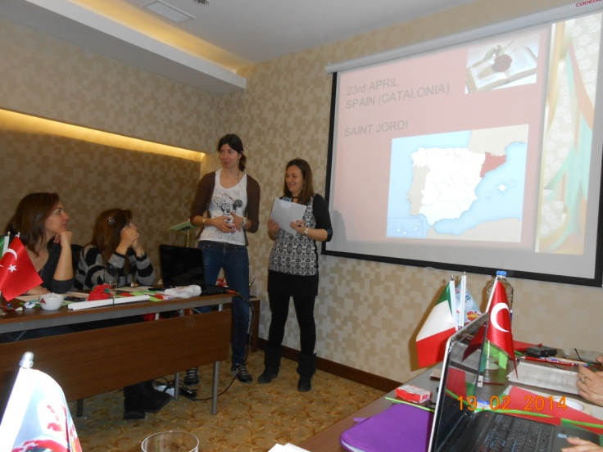
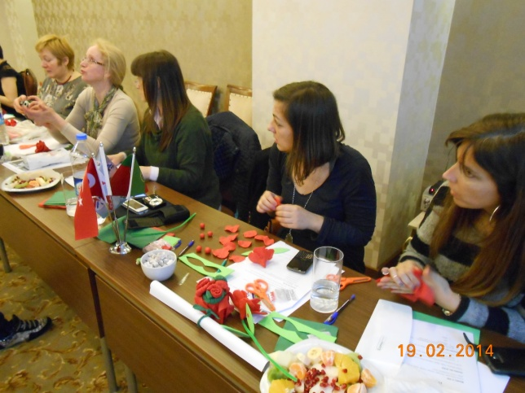
HISPAANIA
23. aprill on Hispaanias “Raamatu ja roosi päev”. Sellel päeval kingivad Hispaanias mehed naistele roose ning naised meestele raamatuid.
Hispaania õpetas meid voolima plastiliinist roose. Esmalt voolisime pallid ning vajutasime need lapikuks. Need omakorda asetasime üksteise peale moodustades ilusa roosi. Lillele lisasime varre ning lehe.

Slide 6
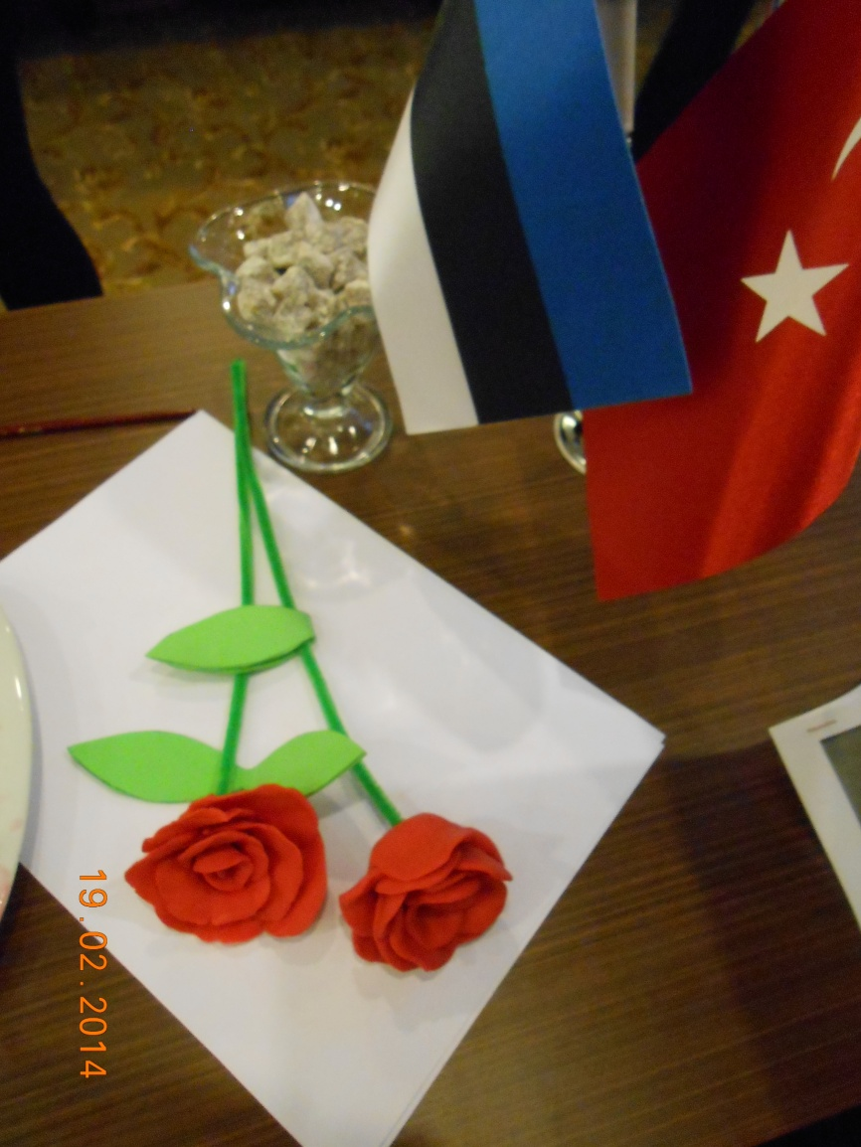

Slide 7
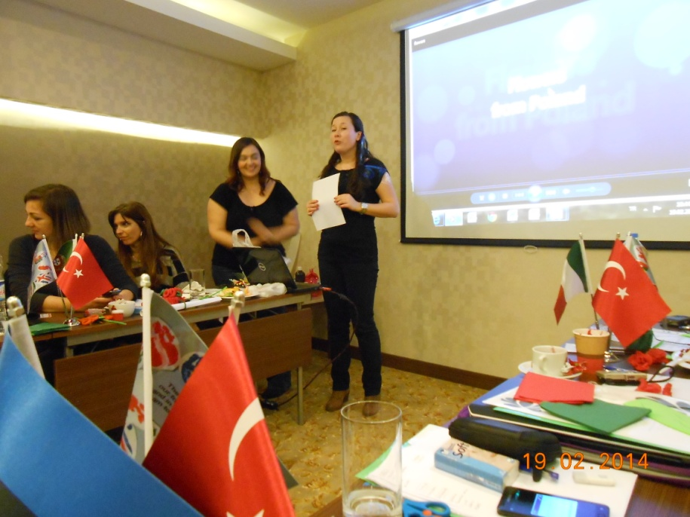
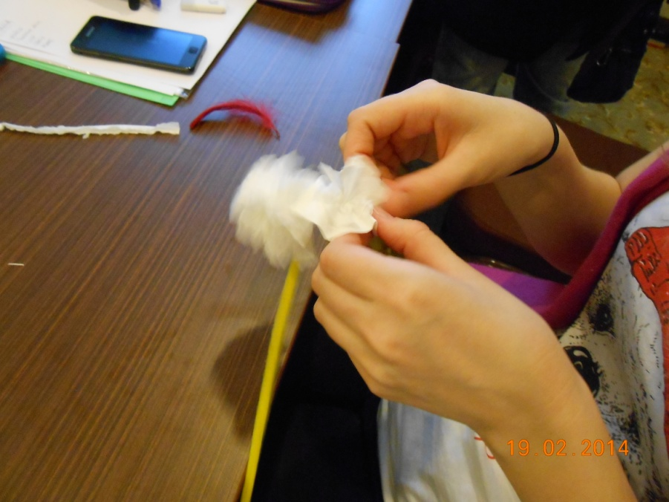
POOLA
Poola tutvustas meile oma rahvuslille, milleks on nelk. Kõigepealt murdsime salvrätiku pooleks ja kinnise osa rebisime ära. Voltides moodustasime lehviku. Lehviku keskele panime traadist varre ning seejärel eraldasime mõlemalt poolt kõik salvrätiku osad. Seejärel värvisime kergelt pintsliga salvrätiku kihte.

Slide 8
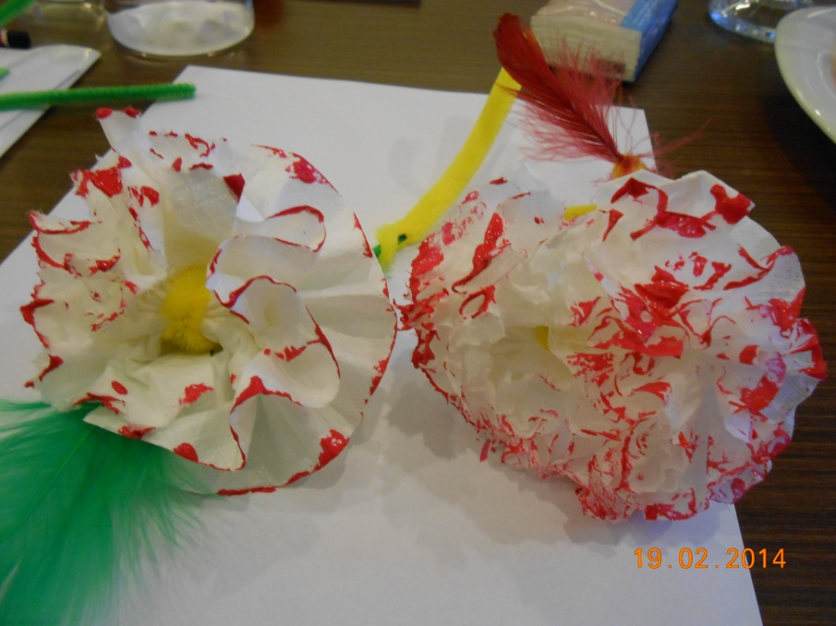

Slide 9
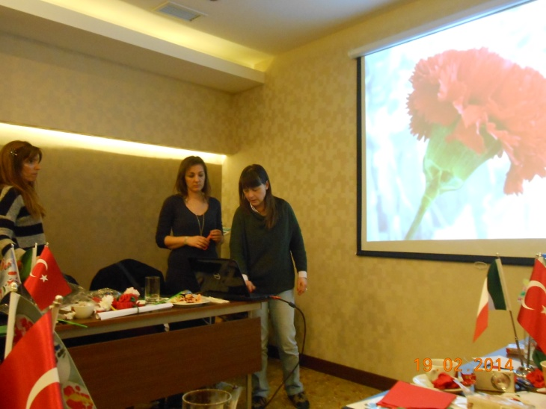
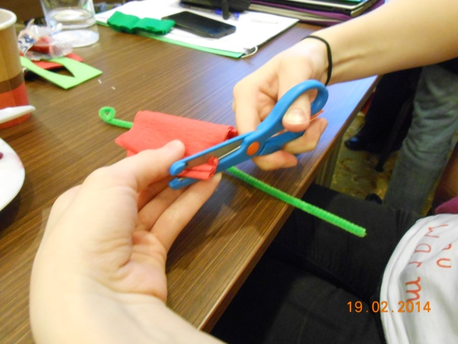
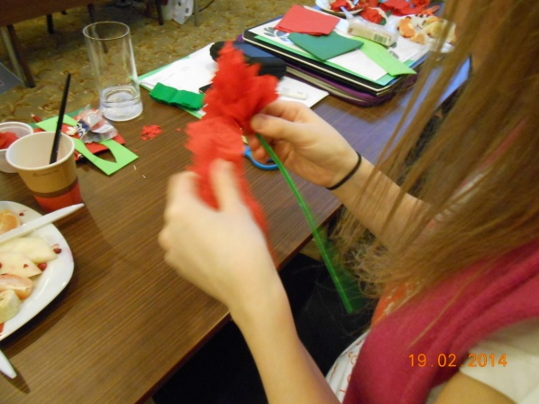
pORTUGAL
Portugal õpetas meile nelkide tegemist. Kõigepealt pidime pika krepppaberi riba voltima kokku ning alumiselt äärelt lõikama ära kolmnurksed tükid. Seejärel voltisime pika riba ümberringi traadist varrele, kolmnurksed osad üleval.

Slide 10
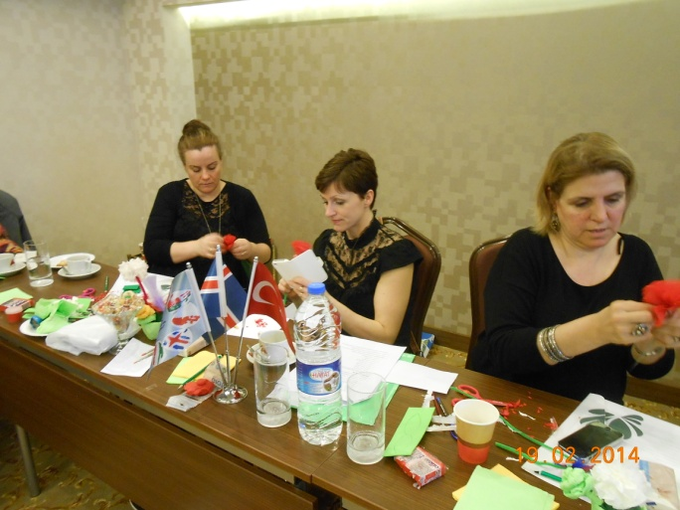
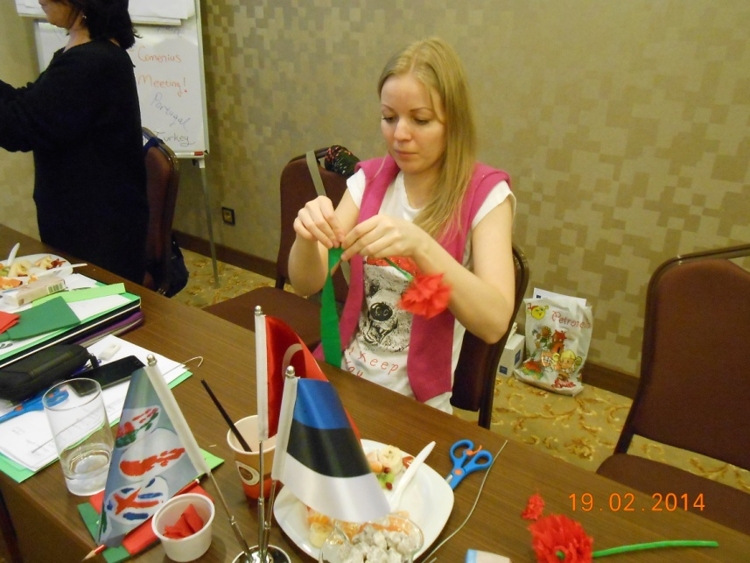

Slide 11
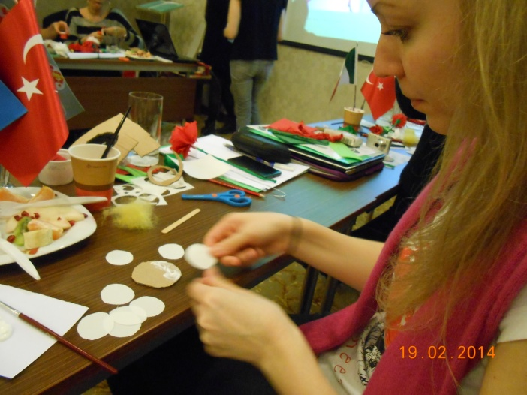
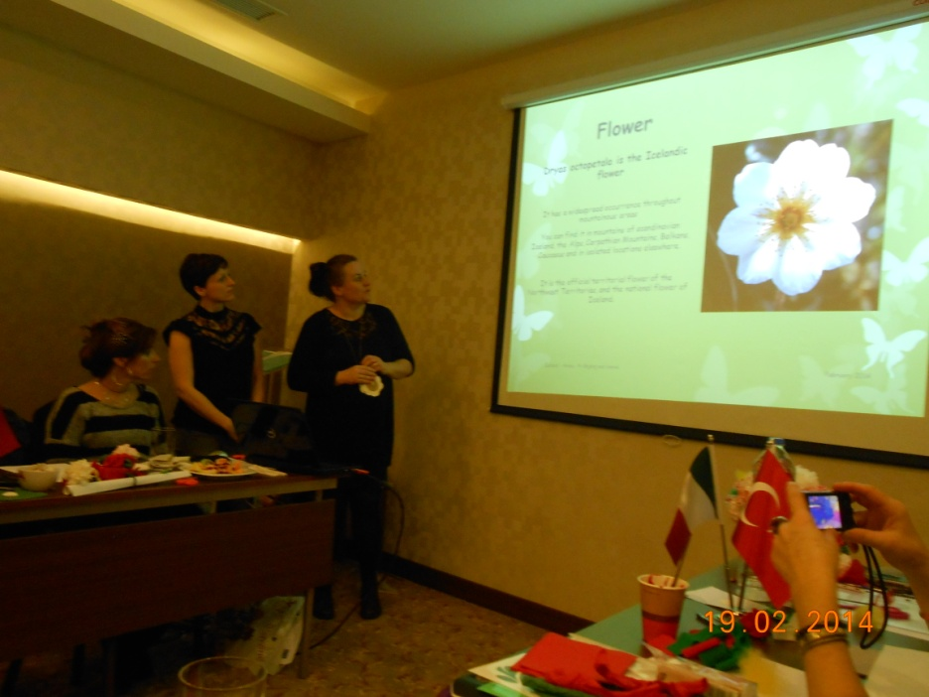
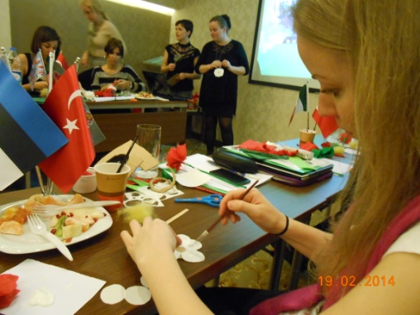
ISLAND
Islandi rahvuslill on on drüüas. Island andis meile vahenditeks papitüki, ühe jäätisepulga, rulookardinat, liimi ning vilti. Rulookardinast lõikasime 8 ühesuurust ringi, need liimisime need ümmarguse papitüki külge. Kollase vildi lisasime õie südamikuks.

Slide 12
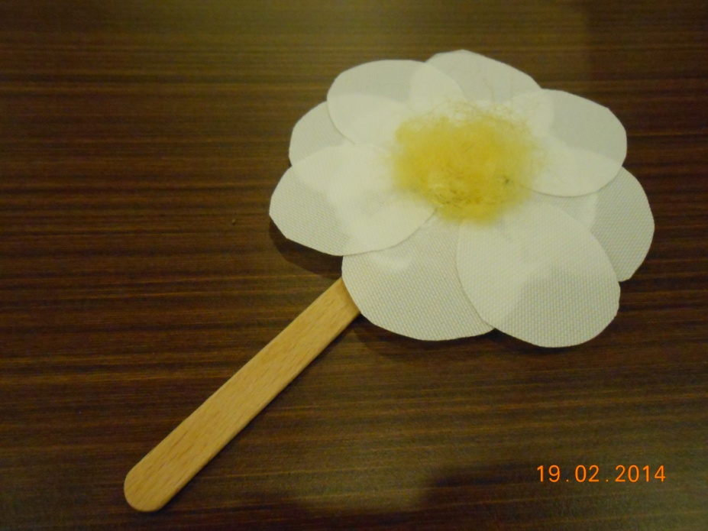

Slide 13
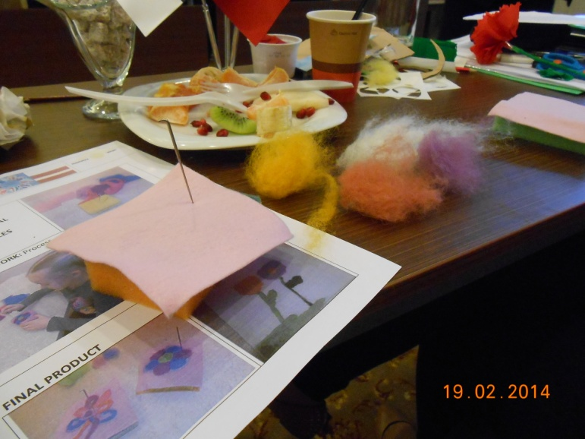
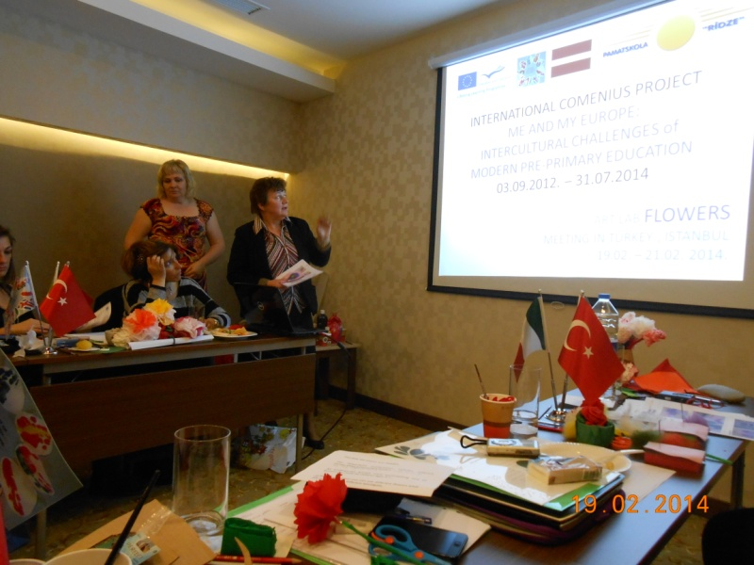
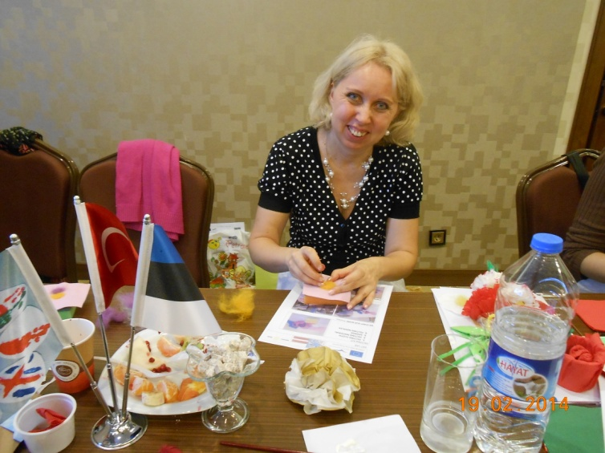
LÄTI
Läti jagas meile svammid, tolmulapid, nõelad ning vilti. Seejärel meisterdasime erinevat värvi lilli, toksides nõelaga vilti svammi ja tolmulapi peale. Meisterdati väga erinevaid lilli ning tehnika oli väga põnev.

Slide 15
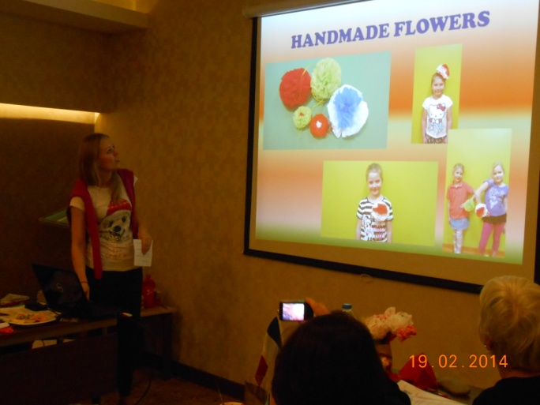
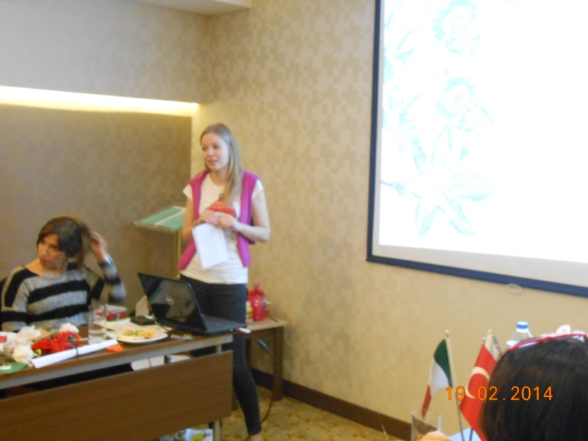
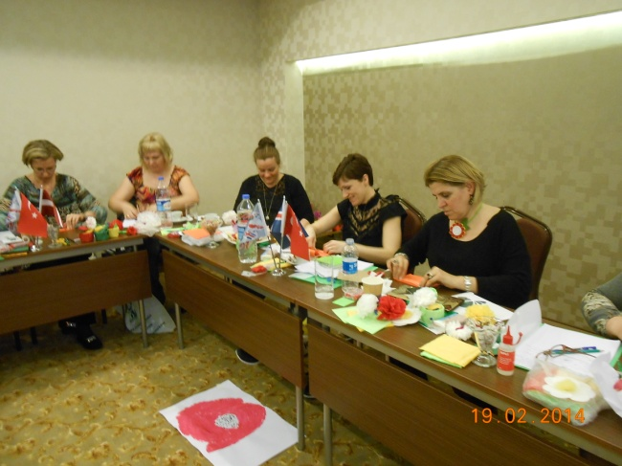
EESTI
Meie tutvustasime teistele salvrätikust tehtud lilli, mida saab kasutada nii rinda panekuks kui pea kaunistamiseks. Selleks tuleb võtta värviline salvrätik, avada see ning keskelt pooleks lõigata. Asetada mõlemad salvrätiku pooled üksteise peale ning voltida nendest lehvik. Seejärel siduda keskelt paelaga kinni ning eraldada salvrätiku kihid.

Slide 16
